Slide 1
CHÀO MỪNG CÁC EM ĐẾN VỚI TIẾT
TIẾNG VIỆT LỚP 1
Giáo viên: ......................

Slide 2

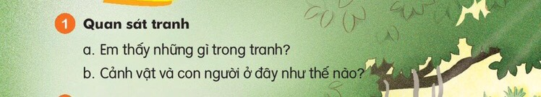

Slide 3
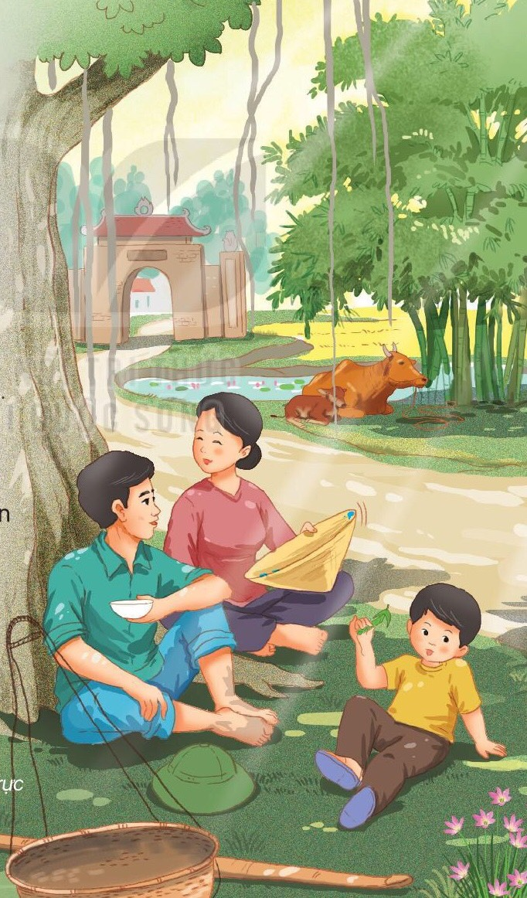

Slide 4
a) Em thấy những gì trong tranh?
b) Con người và cảnh vật ở nơi đây như thế nào?

Slide 5
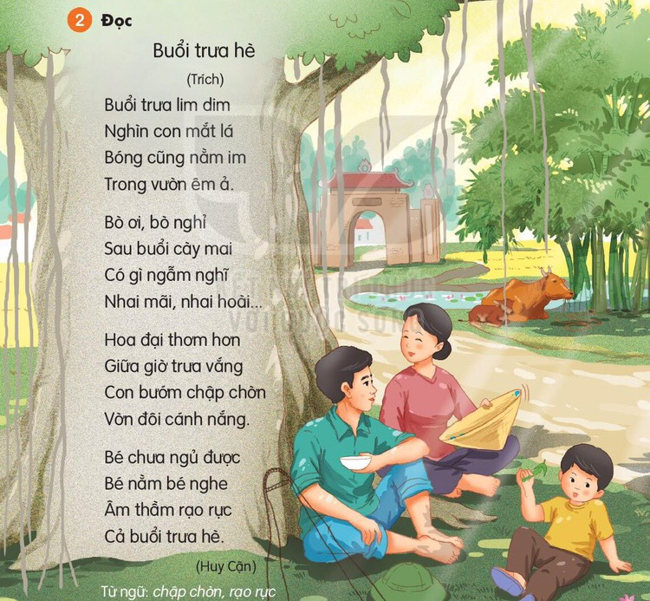

Slide 6
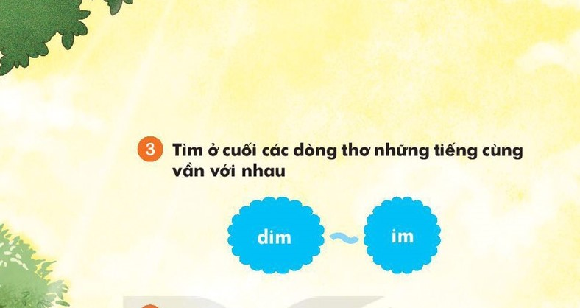

Slide 7
lá - ả
nghỉ - nghĩ
hơn - chờn
vắng - nắng
nghe - hè

Slide 8
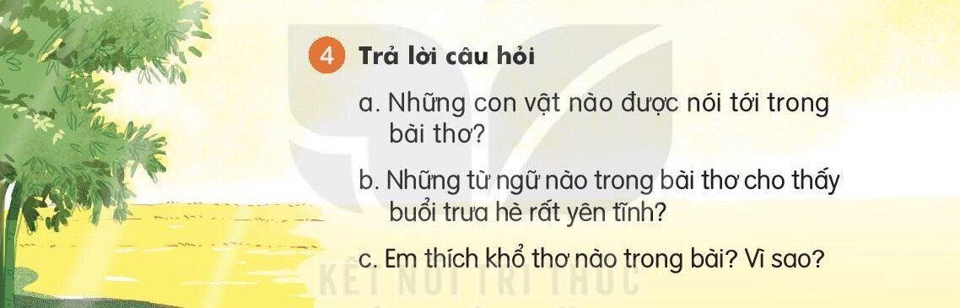

Slide 9
a) Những con vật được nhắc đến trong bài thơ là: bò và bướm
b) Những từ ngữ cho thấy buổi trưa rất yên tĩnh là: êm ả, nằm im

Slide 10
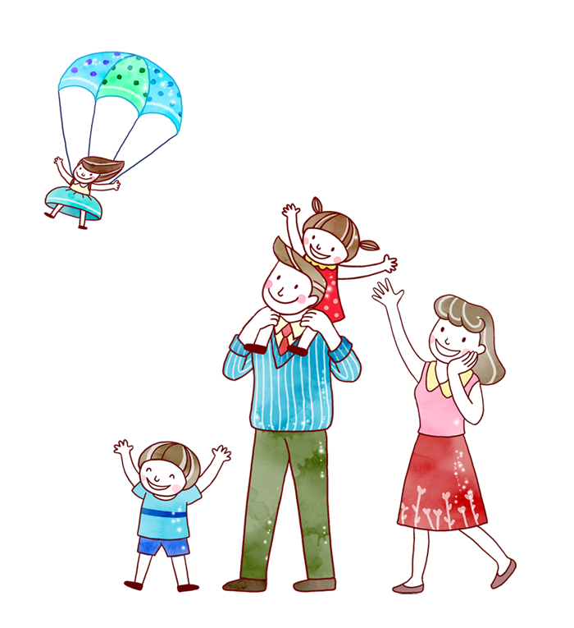



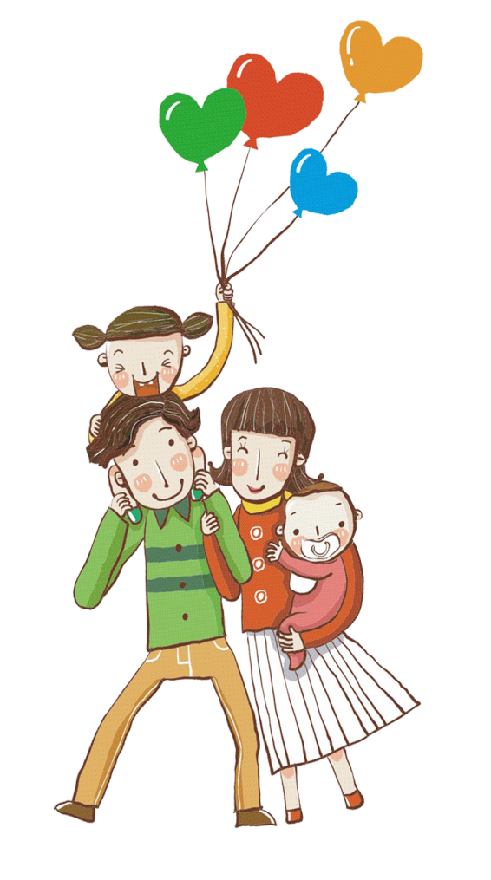

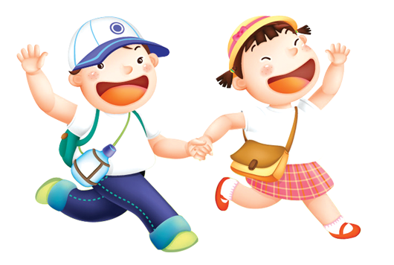
Củng cố - Dặn dò
- Nhận xét tiết học
Chuẩn bị bài sau:

